Slide 1
KDT-17 3rd Team Project
쓰레기 이미지 12종 분류
데이터 품질에서 시작한 딥러닝 이미지 분류
3조 (김이박)
팀장 이현중
팀원 김태경 · 박병찬
Notes:
15분 발표, 3인 분담. 이 프로젝트의 핵심 메시지는 '모델보다 데이터 품질이 먼저였다'입니다.

Slide 2
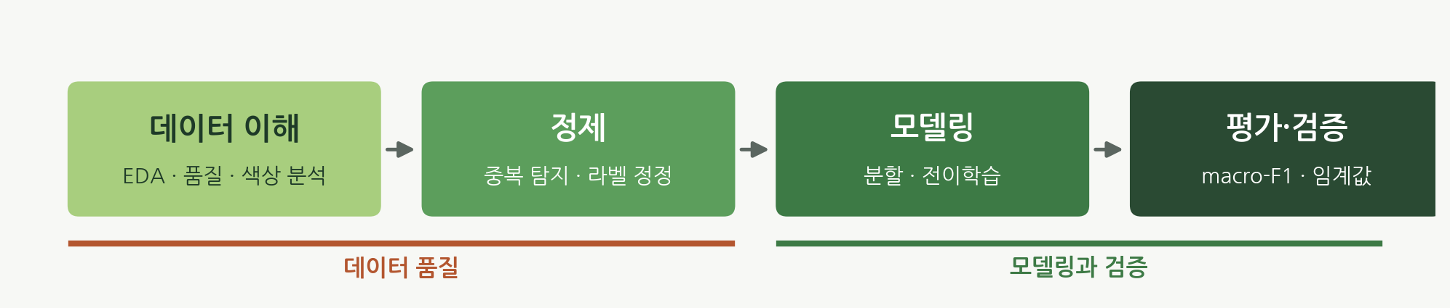
1
전체 파이프라인
네 단계 중 앞의 절반이 데이터 품질
데이터 품질 단계
모델링·검증 단계
원본을 그대로 학습에 투입하지 않음. 중복·라벨 오류를 먼저 탐지하고 근거를 문서화.
정제 데이터 위에서 모델 비교 · 성능 수치의 신뢰성을 통계로 검증.
Notes:
파이프라인 전체를 한 장으로 보여주고, 앞쪽 절반이 데이터 품질이라는 점을 강조합니다.

Slide 3
2
데이터 현황
재활용 쓰레기 사진을 12개 클래스로 자동 분류
clothes
34.3 %
shoes
13.0 %
paper
6.8 %
눈에 보이는 문제점
① 클래스 불균형
biological
6.3 %
battery
6.1 %
cardboard
5.8 %
Clothes 클래스 하나가 34.3%
최소 클래스의 약 8-9배
plastic
5.6 %
white-glass
5.0 %
metal
5.0 %
② 유리 3종 구분
white, green, brown-glass
→ 형태 동일, 색만 상이
trash
4.5 %
green-glass
4.0 %
brown-glass
3.9 %
Notes:
문제를 소개하되, 마지막 항목(중복·라벨 오류)이 이 발표의 핵심 축임을 미리 던져둡니다.

Slide 4
3
눈에 보이는 문제 ① : 클래스 불균형
클래스별 이미지 수 — 최다·최소 8.77배 차이
34.3%
clothes 한 클래스가
전체에서 차지하는 비중
8.77배
최다 / 최소 클래스 비율
Notes:
clothes 하나가 전체의 3분의 1입니다. 이 숫자가 다음 슬라이드의 출발점입니다.

Slide 5
3
눈에 보이는 문제 ① : 클래스 불균형
정확도만 보면 안되는 이유
단순 기준
정확도 : 34%
macro-F1 : 0.042
모든 입력을 clothes 라고만 답하는 모델
학습 없음 · 파라미터 0개
약 8배 차이
다수 클래스 하나로만 예측 → 정확도 ↑
정확도
0.3398
macro-F1 : 모든 클래스의 F1 을 동등 가중 평균
→ 나머지 11개를 전부 틀리면 즉시 붕괴.
balanced accuracy
0.0833
macro-F1
0.0423
목적 = 모든 종류를 고르게 맞히기
Notes:
이 슬라이드가 '왜 macro-F1인가'의 답입니다. 유비가 아니라 우리 데이터에서 직접 측정한 반례라는 점을 강조하세요.

Slide 6
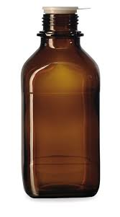
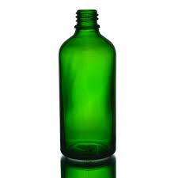
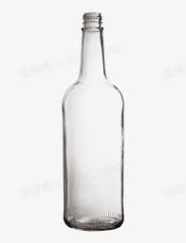
4
눈에 보이는 문제 ② : 유리 색상 분류
형태가 같은 세 클래스를 가르는 단서는 색뿐
Brown-glass
Green-glass
White-glass
Notes:
색이 정답 신호이므로 증강에서 색상을 흔들면 정답을 지우는 셈입니다. 감이 아니라 측정해서 정했다는 점을 강조하세요.

Slide 7
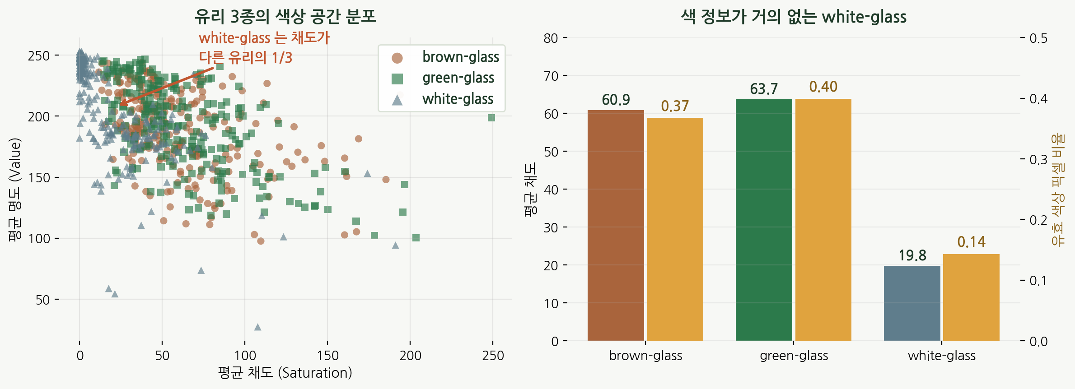
4
눈에 보이는 문제 ② : 유리 색상 분류
형태가 같은 세 클래스를 가르는 단서는 색뿐
측정 클래스당 250장 표본 · HSV 변환 후 채도 40 미만 · 명도 30 미만 픽셀 제외 (배경·그림자 노이즈 차단)
결정 색이 정답 신호 → 증강에서 hue = 0.0 · saturation = 0.05 로 색 조작 최소화
Notes:
색이 정답 신호이므로 증강에서 색상을 흔들면 정답을 지우는 셈입니다. 감이 아니라 측정해서 정했다는 점을 강조하세요.

Slide 8
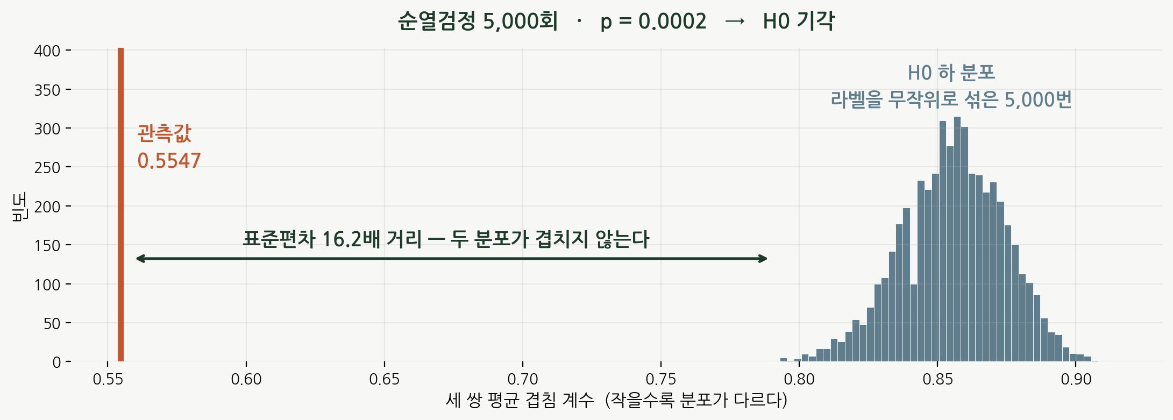
5
검정 ① : 색 차이는 우연이 아닌가
겹침 계수는 기술통계 — 우연의 가능성은 설명하지 못함
가설
방법 — 순열검정
H0 세 클래스의 색상 분포는 같다
유의수준α = 0.05
통계량 = 평균 겹침 계수 ⇒ 얼마나 겹치나?
H1 세 클래스의 색상 분포는 다르다
라벨만 무작위로 섞어서 세 클래스의 평균 겹침 계수 측정 ⇒ 5000회 반복
결론
p = 0.0002
유의수준 α보다 작다
H0 기각 → H1 채택
유리 클래스마다 색이 다름
→ 증강에서 색 조작 X
Notes:
앞 슬라이드의 판단을 통계로 뒷받침하는 자리입니다. 표준편차 16배는 사실상 겹치지 않는다는 뜻이라고 설명하세요.

Slide 9
6
이미지 품질 점검
학습 착수 전 확인 항목 4가지
손상 파일
팔레트(P) 모드
0건
34장
PIL verify 전수 검사
학습 중 크래시 위험 없음
채널이 3이 아니라 배치 파손
convert("RGB") 필수
해상도 산포
색상 정보
51 ~ 888px
유리 3종
종횡비도 제각각
resize 필요 (128 → 224)
유일한 단서 = 색
증강 시 건드리면 안됨
Notes:
네 항목 모두 '감이 아니라 측정해서 정했다'는 점이 중요합니다. 특히 P 모드 34장은 실제로 세어본 값입니다.

Slide 10
PART 2 · 이현중
폴더만 봐서는 알 수 없는 문제
& 모델 학습
같은 사진이 여러 장 · 신발 사진이 clothes 폴더에 혼입
Notes:
파트 전환. 김태경 → 이현중.

Slide 11
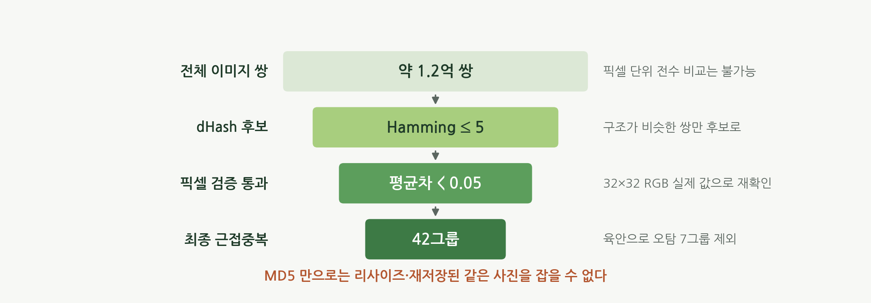
09
중복 이미지 탐지
총 1.2억 쌍의 이미지를 세 단계로 축소
18그룹
3그룹
42그룹
7그룹
완전 동일 (MD5)
라벨이 충돌
근접 중복
육안 오탐 제외
Notes:
오탐 7그룹은 서로 다른 칫솔 제품이었습니다. 알고리즘은 후보만 좁히고 최종 판단은 사람이 했다는 점이 핵심입니다.

Slide 12
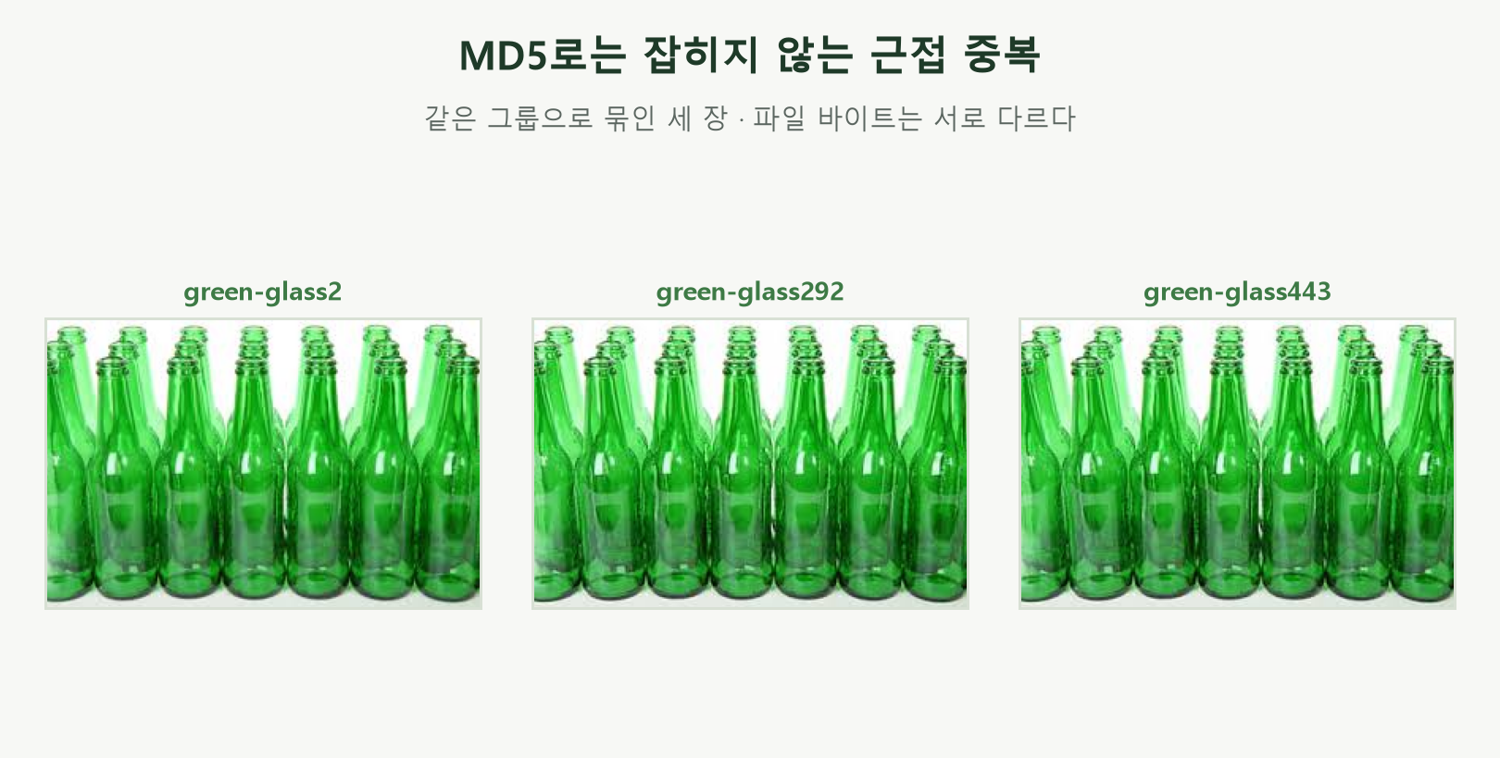
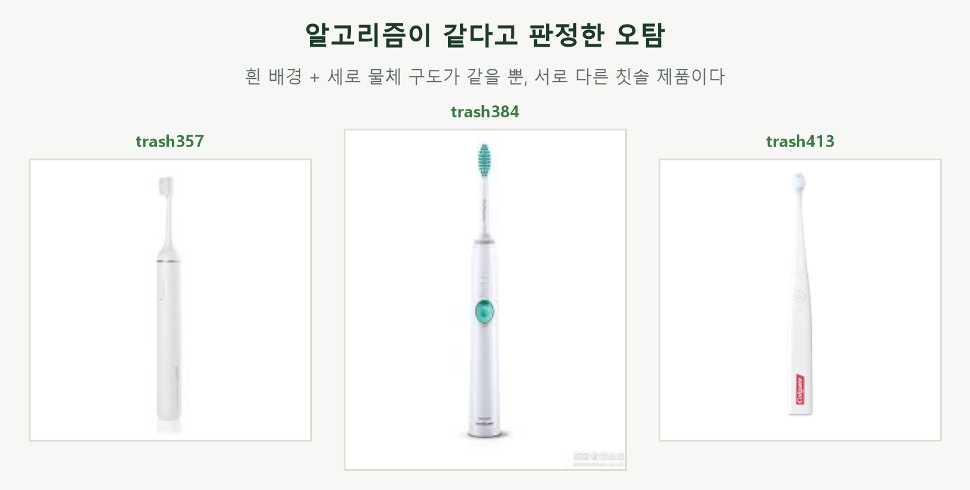
10
탐지 결과를 눈으로 확인한다
알고리즘이 찾은 것과 사람이 판단한 것
진짜 근접 중복
알고리즘의 오탐
육안으로는 동일한 사진인데 파일은 3개
리사이즈·재저장으로 바이트가 달라져 MD5 로는 미탐지
dHash·픽셀 검증을 모두 통과했으나 실물은 서로 다른 칫솔 제품
흰 배경 + 세로 물체라는 제품 사진 구도만 동일
Notes:
왼쪽은 진짜 중복, 오른쪽은 오탐입니다. 알고리즘은 후보만 좁히고 최종 판단은 사람이 했다는 근거입니다.

Slide 13
11
중복 데이터 제거 후 모델 테스트
모델이 바뀌어도 clotehs -> shoes 오탐지가 상위권에서 안 빠짐
1.0
0.7095
0.8009
0.9501
0.9529
0.9367
0.9629
macro-F1
0.5
0.0
6위 (19건)
2위 (14건)
1위 (8건)
1위 (8건)
공동 1위 (10건)
1위 (8건)
1위
shoes -> clothes 오탐지
6위
Baseline CNN
처음부터 학습
Freeze 전이학습 EfficientNetV2S
lr 5e-5미니스윕 4epoch
lr 1e-4 미니스윕 4epoch
lr 3e-4 미니스윕 4epoch
Unfreeze 최종 15ep+스케줄러
Notes:
모델을 6개 바꿔봐도 clothes→shoes 오분류는 상위권에서 빠지지 않았습니다.

Slide 14
12
라벨 오류 진단
모델을 데이터 라벨 검사 도구로 역이용
착안점
왜 두 단계로 나눴나
모델이 “확신하며 틀린” 예측은 둘 중 하나
train 은 모델이 라벨을 그대로 암기
→ 라벨이 틀려도 그 오답을 재현해 “틀림”으로 미검출
따라서 2-fold out-of-fold 로 “안 본 상태”의 예측을 별도 생성
정말 헷갈리는 사진이거나, 원본 라벨이 잘못됐거나
진단 결과
1단계 · held-out
4,655장
오분류 123건
확신도 0.9 이상 59건
2단계 · train OOF
10,838장
오분류 382건
확신도 0.9 이상 145건
합계 204건 전수 육안 확인
Notes:
204건 = held-out 59 + train OOF 145. 모델이 데이터를 검사한다는 발상이 이 파트의 하이라이트입니다.

Slide 15
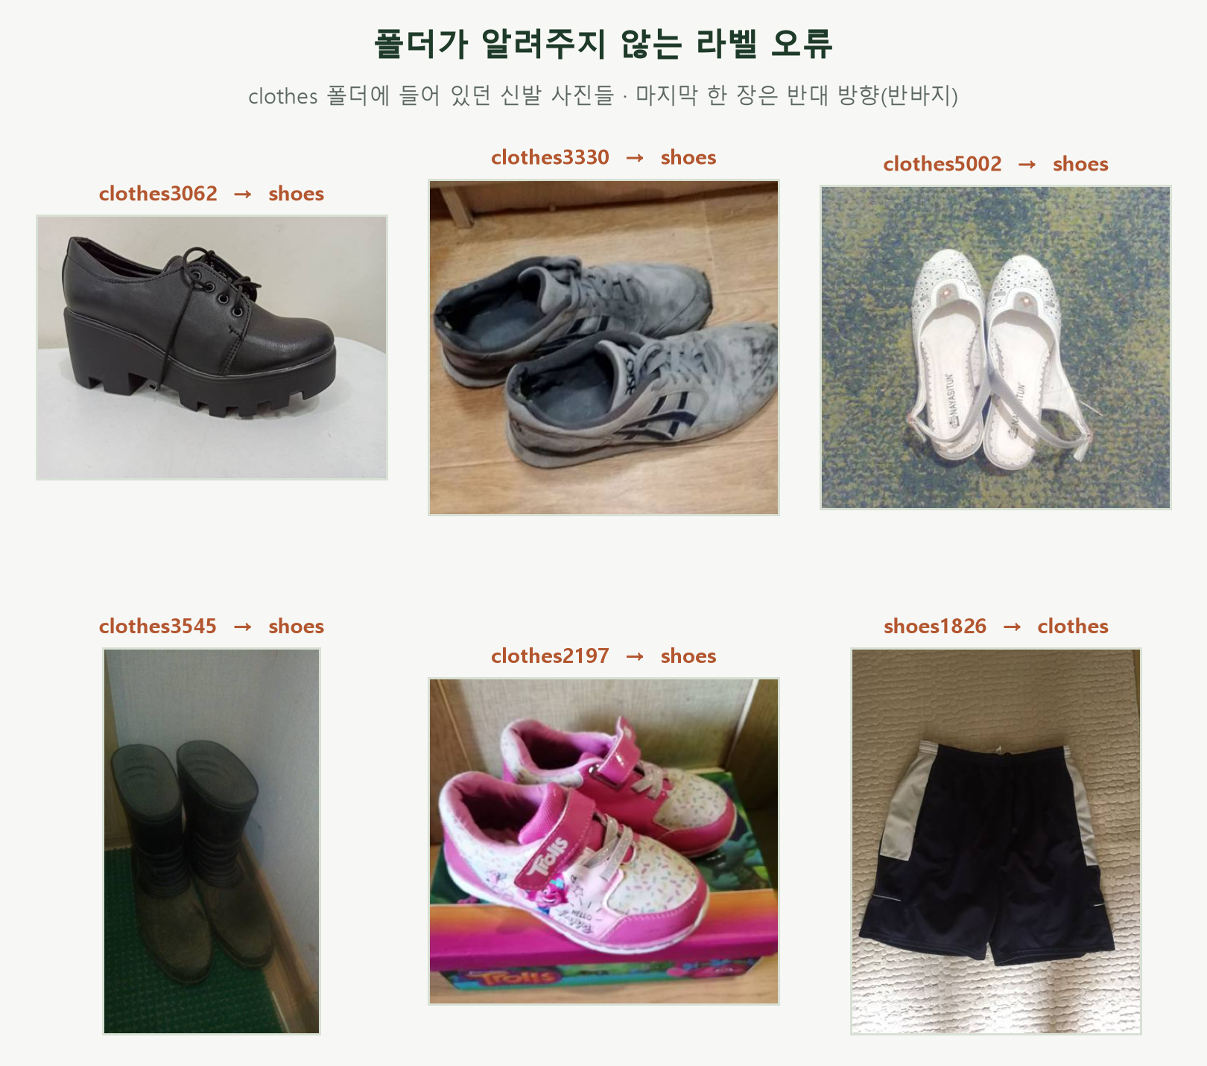
13
실제로 어떤 사진이었나
모두 clothes 폴더에 들어 있던 파일
46장
정정한 라벨 수
clothes → shoes 43
shoes → clothes 1
색상 · 재질 2
왜 중요한가
모델이 clothes 를 shoes 로 틀렸을 때
— 모델의 실수가 아니라 정답이 잘못돼 있던 것
모델을 개선해도 줄지 않던 이유
Notes:
사진을 먼저 보여주고 설명하세요. 말로 백 번 설명하는 것보다 이 한 장이 빠릅니다.

Slide 16
14
최종 정제 결과
중복 제거 & 라벨 정정 결과
→
→
15,515
− 31
15,484
46장
원본
제외
최종
라벨 정정
완전 동일 중복 여분
16장
그룹당 1장만 유지
라벨이 충돌한 중복
6장
같은 사진에 다른 라벨 → 양쪽 모두 제외
애매한 경계 사례
3장
사람이 봐도 판단이 갈림
사진이 아닌 이미지
6장
클립아트 · 목업 템플릿 · 스케치
→ 제외 이미지 총합
-31장
완전 동일 중복 + 라벨 충돌 중복 + 애매한 경계 + 이미지
근접 중복 그룹
25그룹
삭제하지 않고 같은 split 에 배치
라벨 정정
46장
clothes → shoes 43, 그 외 3
Notes:
원본 파일을 건드리지 않았기 때문에 언제든 되돌릴 수 있고, 어떤 파일을 왜 뺐는지 근거가 남습니다.

Slide 17
15
라벨 정정 후 모델 학습
같은 모델·같은 설정에서 라벨 정정 후 데이터만 다시 학습
정제 전
라벨 정정 후
0.9629
0.9731
→
val macro-F1
val macro-F1
clothes→shoes 8건 · 1위
clothes→shoes 3건 · 공동 3위
모델을 조금도 바꾸지 않고 라벨만 정정
val(2,318장) 재평가 결과 다른 오분류 쌍보다 압도적으로 많던 clothes→shoes가 공동 3위로 내려감
Notes:
모델은 그대로 두고 라벨만 정정했습니다. 오분류 1위 자리가 바뀌었다는 점을 강조하세요.

Slide 18
16
모델 비교
베이스라인 CNN vs 전이학습 · 128px · 검증셋 macro-F1 기준
베이스 라인 대비 val macro-F1 score
val macro-F1
+0.32
Baseline CNN
0.6521
ImageNet 128만 장에서 학습한 특징이 쓰레기 사진에도 그대로 적용됐다.
EfficientNetV2-S (백본 동결)
0.8089
최종 채택
EfficientNetV2-S unfreeze · lr 5e-5 (128px 기준)
-> 해상도를 224px로 올리면서 학습률도 다시 탐색
EfficientNetV2-S (224px 미세조정)
0.9840
Notes:
직접 만든 CNN 0.65에서 미세조정 0.97로 뜁니다. 여기서 왜 lr 5e-5인가는 다음 슬라이드로 이어집니다.

Slide 19
17
해상도 튜닝
128px vs 224px 검증셋(val) macro-F1 기준
128px
224px
가로축 0.90 ~ 1.00 구간 확대
battery
0.9789 → 0.9859
green-glass
0.9838 → 0.9892
biological
0.9899 → 0.9966
metal
0.9333 → 0.9617
brown-glass
0.9626 → 0.9840
paper
0.9659 → 0.9745
cardboard
0.9579 → 0.9742
plastic
0.9105 → 0.9575
clothes
0.9962 → 0.9981
shoes
0.9901 → 0.9934
trash
0.9714 → 0.9717
white-glass
0.9649 → 0.9561
개선은 약한 클래스에서
128px에서 구분이 힘들던 재질 관련 분류 plastic +0.047 · metal +0.028 · brown-glass +0.021 의 상승
Notes:
직접 만든 CNN 0.65에서 미세조정 0.97로 뜁니다. 여기서 왜 lr 5e-5인가는 다음 슬라이드로 이어집니다.

Slide 20
18
시행착오
128px에서 최적이던 학습률이 224px에서는 최적이 아님
처음 방법
고친 방법
128px 기준으로 선택한 학습률
224px에서 학습률 재탐색
5e-5
0.9731 ← 128px 최적
1e-4
0.9840
채택
1e-4
0.9600
5e-5
0.9787
128px 최적값
3e-4
0.9658
3e-4
0.9738
입력을 224px로 올린 뒤 같은 학습률(5e-5)을 그대로 적용
→ val macro-F1 0.9787에 정체. 128px 최적값이 224px에서는 최적이 아님
조건이 바뀌면 하이퍼파라미터도 재선택해야 한다
— 해상도를 바꿨으면 학습률도 다시 탐색해야 한다는 뜻
Notes:
실패를 숨기지 않고 방법론을 고쳤다는 점이 이 슬라이드의 메시지입니다.

Slide 21
19
모델 선정과 튜닝의 근거
같은 설정으로 시드 5회 반복해서 확인한 노이즈 기준선
±0.0046
0.9596~0.9699
이 폭보다 작은 차이
시드 5회 test macro-F1 표준편차
5회 반복 test macro-F1 범위
= 개선이 아니라 우연일 수 있음
정제 전후 test 점수 차이
±0.001~0.003
노이즈 안(±0.0046) → 판단 불가
학습률 5e-5 vs 3e-4
+0.0073
신뢰구간이 0 포함 → 판단 불가 (5e-5 vs 1e-4는 p=0.024로 유의)
224px 3lr 앙상블 vs 단일모델
+0.0006
노이즈보다 훨씬 작음 → 판단 불가
clothes→shoes 오분류 감소
20건대 → 2~4건
노이즈보다 훨씬 큼 · 3번의 독립 실행 모두 재현 → 진짜 효과
최종 결론
‘정확도가 올랐다’가 아니라 ‘오분류 패턴이 라벨오류성에서 재질혼동성으로 바뀌었다’
숫자보다 패턴 변화가 더 믿을 수 있는 증거
Notes:
숫자보다 패턴 변화가 더 믿을 수 있는 증거였다는 결론으로 파트를 닫습니다.

Slide 22
PART 3 · 박병찬
숫자의 신뢰성을
확인하는 단계
test 는 여기서 단 한 번만 사용
Notes:
파트 전환. 이현중 → 박병찬.

Slide 23
20
최종 성능
EfficientNetV2-S (unfreeze, 224px, lr 1e-4) · test 2,334장
0.9859
0.9787
0.9790
0.9998
accuracy
macro-F1
macro-recall
macro-AUC
가장 약한 세 클래스
plastic 0.932 (정밀도 0.918)
white-glass 0.948 (재현율 0.940)
metal 0.971 (정밀도 0.943)
재질 경계가 모호한 클래스.
정제로 해결되는 문제가 아님.
선정 규칙 모델 선정은 검증셋 macro-F1 으로만 · test 는 이 한 번뿐. 남은 약점은 재질 경계가 모호한 클래스에 집중.
Notes:
정확도 0.9859보다 macro-F1 0.9787을 앞세워 말하세요. 앞에서 지표를 정한 근거와 이어집니다.

Slide 24
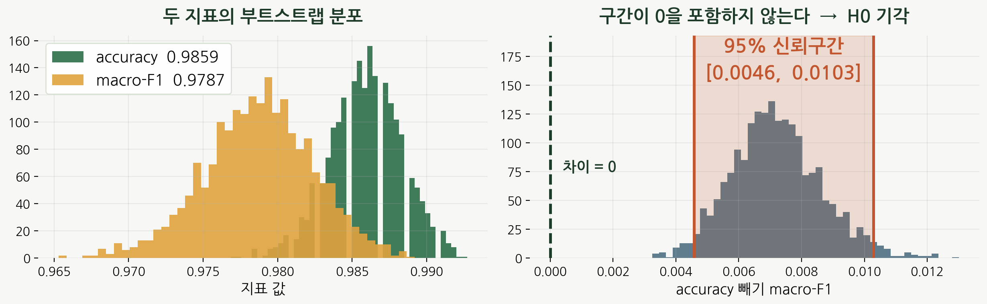
21
검정 ② 두 지표의 격차는 유의한가
두 지표의 차이 0.0072가 우연인지 확인
가설
방법 — 부트스트랩
결론
H0 두 지표의 차이는 0
H1 accuracy 가 더 큼
test 2,334장에서 복원추출로 동일 크기 표본을 2,000회 생성 → 각 표본에서 두 지표의 차이를 계산. 95% 신뢰구간이 0을 포함하지 않으면 H0 기각.
하한 0.0046
H0 기각
2,000회 중 뒤집힌 사례 없음
Notes:
슬라이드 6에서 말한 '정확도가 소수 클래스 실패를 가린다'가 최종 모델에서도 통계적으로 확인됐다는 흐름입니다.

Slide 25
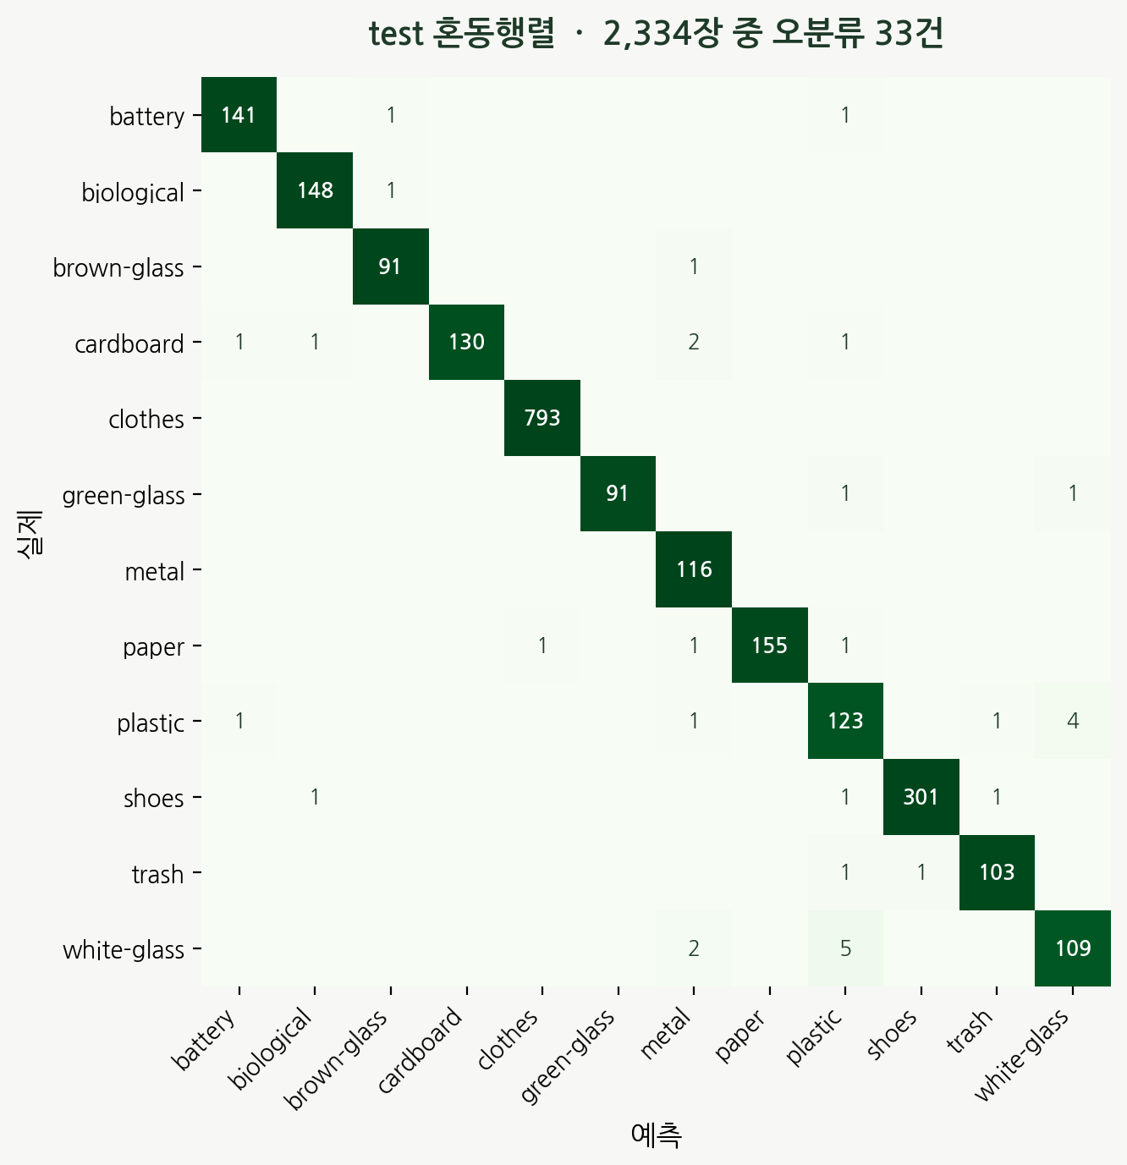
22
무엇을 무엇으로 틀렸나
test 2,334장 · 오분류 33건
읽는 법
행 = 실제 라벨
열 = 모델 예측
진할수록 그 행에서 차지하는 비중이 큼
대각선 밖 숫자가 오분류
눈에 띄는 것
clothes 793장 전량 정답.
정제 전 1위 오류였던 항목
남은 33건은 재질·색상 혼동에 집중.
white-glass ↔ plastic 이 9건으로 최다이고,
나머지는 대부분 metal 관련.
Notes:
대각선이 진하다는 것부터 말하고, 남은 오분류가 어디에 몰려 있는지로 넘어가세요.

Slide 26
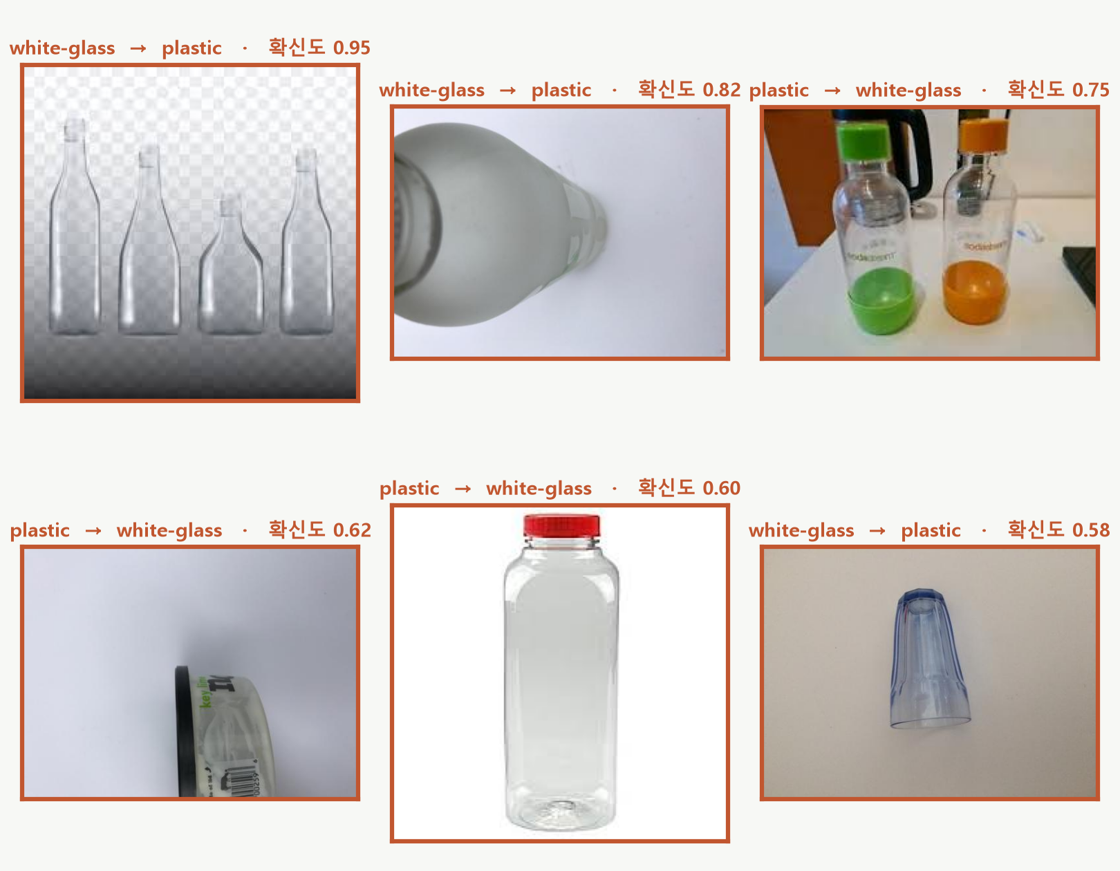
23
그래서 무엇이 헷갈렸나
가장 많은 조합 9건 중 확신도 상위 6장
투명 유리 vs 투명 페트
사진만으로는 사람도 구분하기 어렵다. 왼쪽 위는 실제 유리병인데 모델이 확신도 0.95 로 plastic 이라고 답했다.
남은 오류의 성격
정제로 해결되는 문제가 아니다.
라벨도 맞고 사진도 정상이다.
재질 자체가 시각적으로 구분되지 않는 경우 — 문제의 본질적 난이도
Notes:
혼동행렬의 숫자 9건을 사진으로 바꿔 보여주는 자리입니다. 왼쪽 위 한 장만 짚어도 충분합니다.

Slide 27
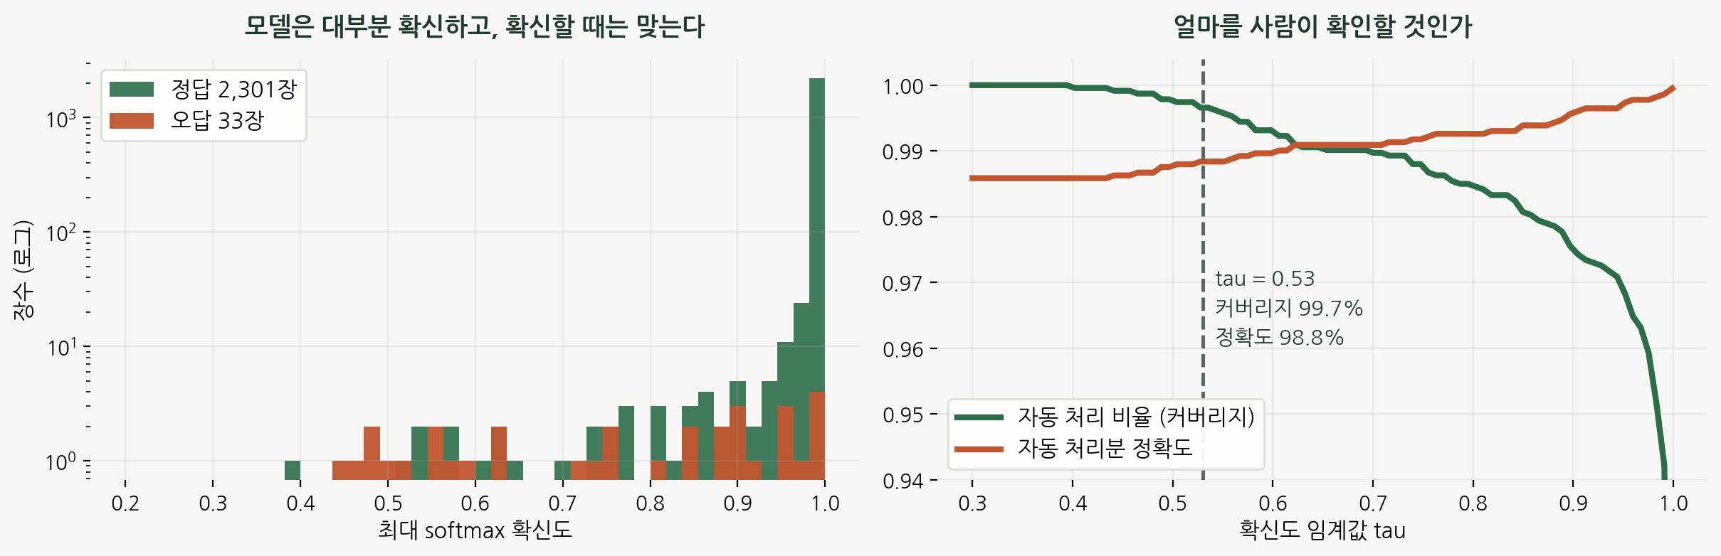
25
얼마를 사람에게 넘길 것인가
운영 임계값 결정의 근거가 되는 분포
정답과 오답의 분포가 갈림
현장에 적용하면
정답 2,301장은 확신도 1.0 근처에 집중 · 오답 33건은 넓게 분산.
0.3%(8장)만 사람이 확인 → 나머지는 98.8% 정확도로 자동 분류.
Notes:
확신도 분포가 갈린다는 사실이 '자신 없으면 사람에게 넘긴다'는 규칙을 가능하게 합니다. 다음 파트로 자연스럽게 이어집니다.

Slide 28
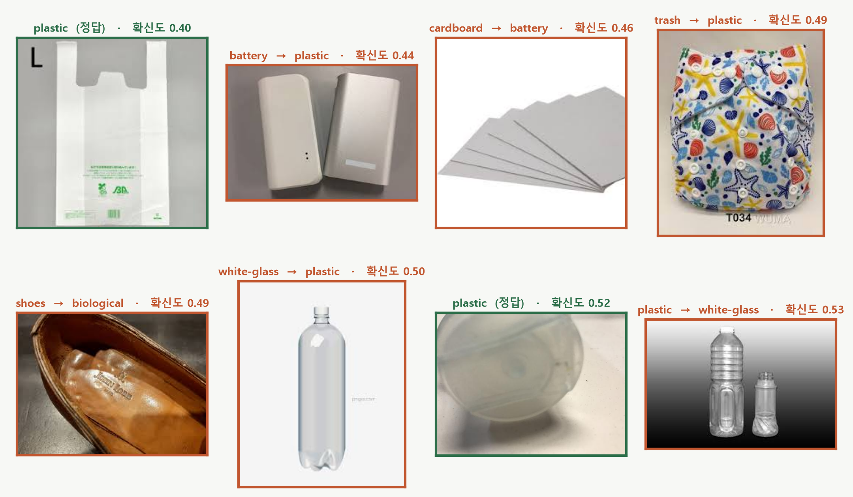
27
사람이 확인할 8장
확신도 0.53 미만 · 전체의 0.3%
보류가 곧 오답은 아니다
초록 테두리 2장은 정답인데도 확신도가 낮아 보류됐다. 자신 없으면 맞았어도 넘긴다는 것이 이 규칙의 설계다.
라벨 오류까지 검출
오른쪽 위 기저귀는 trash 로 라벨돼 있지만 clothes 가 맞다고 이미 판정된 파일이다. 모델이 확신하지 못한 이유가 라벨 오류였던 셈이다.
Notes:
0.3% 라는 비율을 사진 여덟 장으로 바꿔 보여줍니다. 기저귀 한 장을 짚으면 라벨 오류까지 걸러냈다는 이야기로 넘어갑니다.

Slide 29
26
임계값 조정은 효과가 있었나
선택은 검증셋에서 · test 는 한 번만
검정 ③ 클래스별 가중 argmax
검정 ④ 확신도 기반 판단 보류
소수 클래스에 유리한 가중치를 곱해 argmax 를 이동. 검증셋에서 선택된 최적 계수는 0.00
확신도가 tau 미만이면 사람에게 이관. 자동 처리 구간의 정확도가 전체보다 유의하게 높은지 부트스트랩으로 검증.
조정 맞음
조정 틀림
전체 정확도
0.9859
기본 맞음
2,301
0
자동 처리 정확도
0.9884
기본 틀림
0
33
차이 95% CI
[0.0008, 0.0047]
불일치 0쌍 — 예측 변화 없음 → 검정 자체가 성립하지 않음
0을 포함하지 않음 — H0 기각 · 보류 규칙 작동 확인
검정 ③을 통해 알게된것 - 이 기법은 통하지 않는다
검증셋에서는 가중치가 macro-F1 을 상승시켰으나 test 에서는 예측 변화 0장 → 개선이 검증셋에서만 통하는 개선이었다는 뜻.
test 확률에서 임계값을 골랐다면 미세한 개선이 나왔을 것이고 그 개선은 허구였을 것.
검증셋에서 고르고 test 에 한 번만 적용했기에 확인 가능.
Notes:
실패를 정직하게 보고하는 자리입니다. '기법이 통했다'보다 '적용할 여지가 없음을 확인했다'가 방법론적으로 더 값어치 있다는 점을 강조하세요.

Slide 30
28
정리
무엇을 했고 · 무엇을 못 했는가
결론
남은 한계
성능은 모델에서,
신뢰는 데이터에서
1
탐지 임계값은 임의값
Hamming 5 · 픽셀차 0.05 는 시행착오로 결정. 값 변경 시 매번 재학습 필요.
0.652 → 0.984
2
라벨 검수 범위가 고르지 않음
모델을 바꿔서 얻은 것
모델이 확신하며 틀린 것만 후보로 추출 → 못 배우는 유형의 오류는 미검출.
20건대 → 0건
3
권장 해상도 384px 미검증
데이터를 고쳐서 얻은 것
EfficientNetV2-S 권장값은 384px 이나 학습 시간 때문에 224px 까지만 시험. 더 올릴 여지가 남아 있음.
재질 혼동은 해상도를 224px 로 올려 개선 — 오분류 53건 → 33건
실패도 결과 주요 주장 4개에 통계검정을 붙였고, 그중 하나는 효과가 없었다. 감추지 않고 그대로 보고
Notes:
결론 한 문장과 한계를 함께 보여주고 끝냅니다. '뭘 했다'가 아니라 '뭘 했고 뭘 못 했는지 안다'로 마무리하세요.

Slide 31
감사합니다
3조 (김이박) — 김태경 · 이현중 · 박병찬

